Slide 1
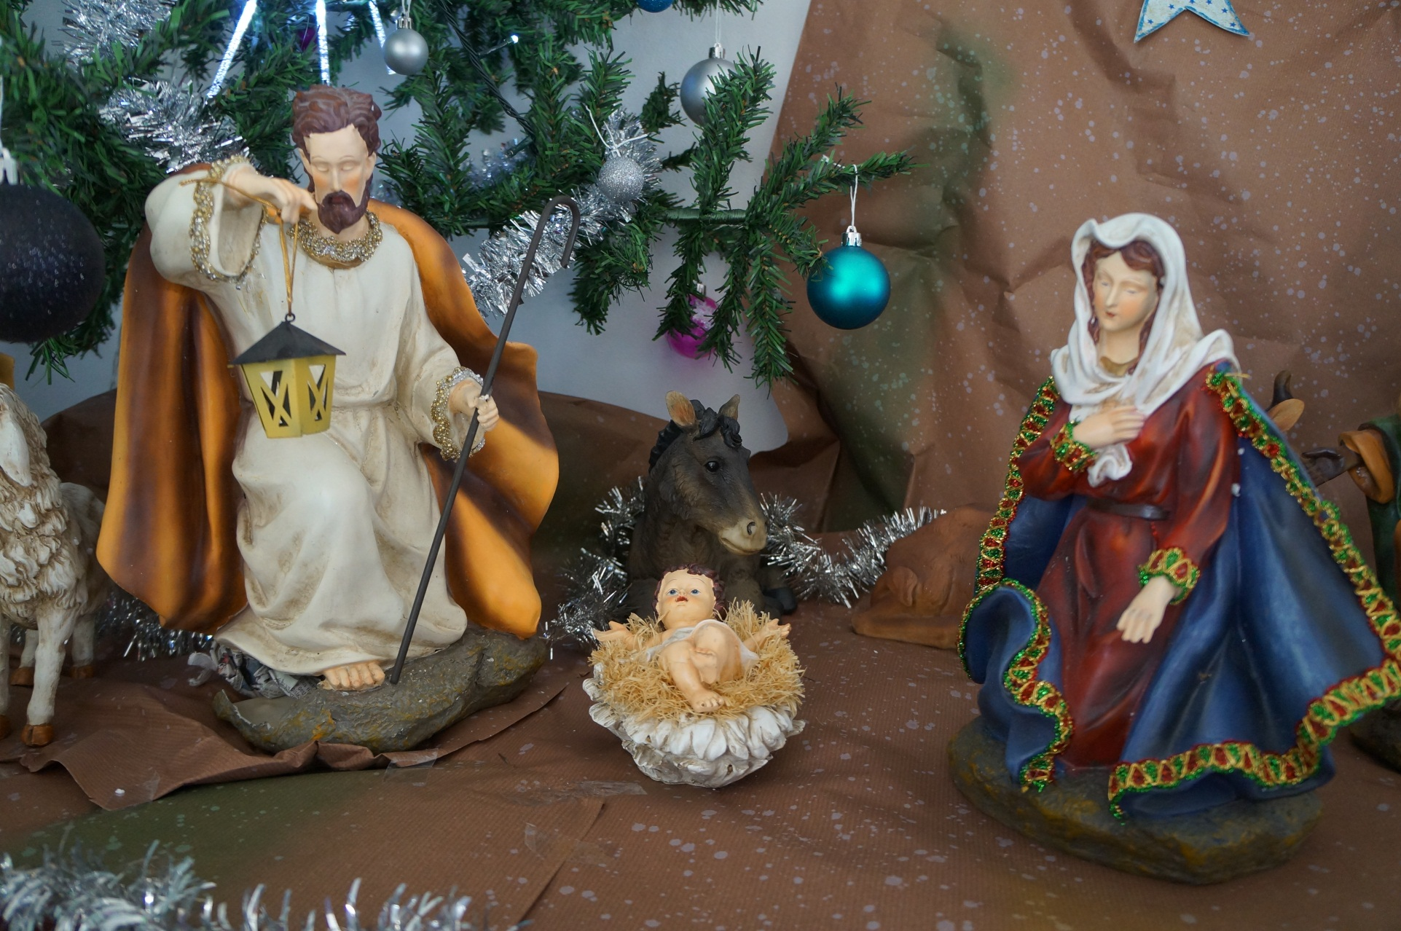

Slide 3
Comment ne pas te louer ?
Comment ne pas te louer ?
Comment ne pas te louer ?
Seigneur Jésus ! Comment ? Comment ? 1 - Quand je regarde autour de moi je vois ta gloire Seigneur Jésus, je te bénis. Comment ne pas te louer Seigneur Jésus ! Comment ? Comment ? 2 - Quand je regarde autour de moi je vois mes frères Seigneur Jésus, merci pour eux. Comment ne pas te louer Seigneur Jésus ! Comment ? Comment ?
3 – Quand je regarde autour de moi
Je vois ton Eglise, alors je dis merci Seigneur.
Comment ne pas te louer Seigneur Jésus ! Comment ? Comment ?

Slide 5
Magnificat, Magnificat, Grand est le Seigneur qui s’intéresse à l’homme Magnificat, Magnificat, Loué soit le Dieu qui engendre la vie. Béni soit Dieu qui garde sa promesse Par Israël toute bénédiction Dieu de l’histoire il se donne sans cesse Pour qu’à jamais chante la Création

Slide 7
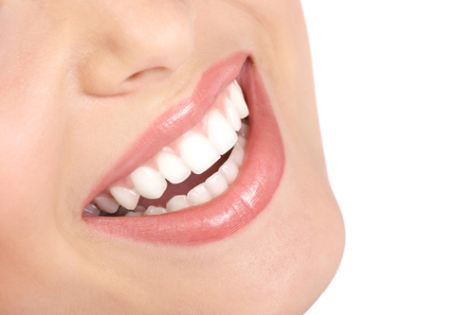
Si tu crois qu’un sourire est plus fort qu’une arme,

Slide 8
Si tu crois à la puissance d’une main offerte,

Slide 9
Si tu crois que ce qui rassemble les hommes est plus important que ce qui divise, Si tu crois qu’être différent est une richesse et non pas un danger, Si tu sais regarder l’autre avec un brin d’amour, Si tu estimes que c’est à toi de faire le premier pas plutôt qu’à l’autre, Si tu peux te réjouir de la joie de ton voisin, Si l’injustice qui frappe les autres te révolte autant que celle que tu subis, Si pour toi l’étranger est un frère qui t’est proposé, Si tu sais donner gratuitement un peu de ton temps par amour, Si tu acceptes qu’un autre te rende service,

Slide 10
Si tu crois qu’un pardon va plus loin qu’une vengeance,

Slide 11
Si tu sais chanter le bonheur des autres et danser leur allégresse,

Slide 12
Si tu peux écouter le malheureux qui te fait perdre ton temps et lui garder ton sourire, Si tu sais accepter la critique et en faire ton profit, sans la renvoyer et te justifier, Si tu sais accueillir et adopter un avis différent du tien, Si la colère est pour toi une faiblesse, et non une preuve de force, Si tu te ranges du côté du pauvre et de l’opprimé, sans te prendre pour un héros,

Slide 13
Si tu crois que l’amour est la seule force de dissuasion, Si tu crois que la paix est possible, alors la paix viendra.

Slide 15
Réflexion:
Crois-tu que la paix soit possible dans le monde, dans ton quartier, dans ton collège, dans ta famille?
Qu’est-ce que tu peux faire pour que Noël apporte la paix autour de toi?

Slide 16
Ecris personnellement un message de paix : Pour apporter la paix de Noël autour de moi je vais essayer de…

Slide 18
Car tu es mon Père, je m’abandonne à toi
Car tu es mon Père, je me confie en toi.

Slide 20
Aujourd’hui, dans une étable, le Sauveur est né.
Chacun de nous est invité à venir l’adorer.
C’est Noël, paix sur terre,
Gloire à Dieu, au plus haut des Cieux !
Dans cette nuit admirable où Dieu nous rejoint,
Cet enfant vient nous redonner notre liberté.
Réunis pour le célébrer nous chantons de joie.
Par notre vie, nous témoignons que le Seigneur est là.

